Slide 1



CLASES DE KABALÁH 23
Sefirá Jésed, Gevurá, Tiferet
Por: Eliyahu BaYona
Director Shalom Haverim Org
New York

Slide 2
CLASES DE KABALÁH 23
Para comprender qué es y qué no es Cabalá, debemos conocer primero principios básicos de Toráh.
Para una mejor comprensión de la Toráh, nuestros Sabios han divido su estudio en 4 Niveles que nemotécnicamente se les denomina PARDES פרדס :
P= פ Peshat –significado plano, básico
R= ר Remes –Significado insinuado
D= ד Derash –Significado interpretativo
S= ס Sod –Secreto –Significado esotérico, místico

Slide 3
CLASES DE KABALÁH 23
LOS NIVELES DE CONCIENCIA DEL ALMA
De las enseñanzas del rabino Moshé Miller y otras fuentes
Asiyá es el mundo de la fisicalidad;
Yetzirá, el mundo de las emociones;
Beriyá, el mundo del intelecto;
Atzilut, el mundo del espíritu; y
Adam Kadmón, la fuente primordial.
Aunque damos diferentes nombres a los mundos, en realidad no están separados el uno del otro.

Slide 4
CLASES DE KABALÁH 23
CAOS Y LO PRIMORDIAL
De las enseñanzas del rabino Moshé Miller y otras fuentes
La teoría se basa en tres conceptos:
Tzimtzum (“contracción” o “retirada”)
Shevirat ha-kelim ("ruptura de los vasos") y
Tiqún ("restauración").

Slide 5


Slide 6


Slide 7
CLASES DE KABALÁH 23
Jésed
De las enseñanzas del rabino Moshé Miller y otras fuentes
Armonizando la bondad y la fuerza.
La palabra Jésed significa bondad o benevolencia.
Denota la bondad amorosa sin límites con la que Di-s creó los mundos y con la que toda la creación está impregnada, como dice el verso:

Slide 8
CLASES DE KABALÁH 23
Jésed
De las enseñanzas del rabino Moshé Miller y otras fuentes
"El mundo fue construido con Jésed" (Salmos 89: 3).
La Cabalá explica que la bondad era, de hecho, la razón de la Creación.
Dado que la "naturaleza" de Di-s es absoluta benevolencia y bondad amorosa, creó los mundos para que tuviera a quién otorgar su bondad,

Slide 9
CLASES DE KABALÁH 23
Jésed
De las enseñanzas del rabino Moshé Miller y otras fuentes
Así está escrito en Etz Jaim, "Es la naturaleza de Aquel que es bueno hacer bien."
La luz fue creada en el primer día.
La luz es revelación, como se explicó anteriormente.

Slide 10
CLASES DE KABALÁH 23
Jésed
De las enseñanzas del rabino Moshé Miller y otras fuentes
Esta luz era infinita, como dicen nuestros Sabios: "La luz que se creó el primer día brilló desde un extremo de la Creación hasta el otro".

Slide 11
CLASES DE KABALÁH 23
Jésed
De las enseñanzas del rabino Moshé Miller y otras fuentes
O, en el lenguaje de la Cábala, "En el principio, una luz infinita, sin compuesto, llenó toda la Creación".
Esta es la luz de Jésed que impregna toda la Creación ya través de la cual se crea toda la Creación.

Slide 12
CLASES DE KABALÁH 23
Gevurá
De las enseñanzas del rabino Moshé Miller y otras fuentes
Gevurá significa poder restrictivo.
Dado que el Jésed infinito e ilimitado de Di-s está destinado a criaturas finitas incapaces de absorber la bondad infinita y, sin embargo, permanecer en la existencia física, el atributo de Jésed está controlado y limitado por el aspecto de Gevurá.

Slide 13
CLASES DE KABALÁH 23
Gevurá
De las enseñanzas del rabino Moshé Miller y otras fuentes
Gevurá significa poder restrictivo, el poder de limitar y ocultar la Luz Infinita para que cada criatura pueda recibir de acuerdo con su capacidad.
Por lo tanto, Gevurá también es un aspecto de la bondad de Di-s,
Qué pasaría si no se restringiera?

Slide 14
CLASES DE KABALÁH 23
Gevurá
De las enseñanzas del rabino Moshé Miller y otras fuentes
Si la efusión de la bondad infinita permaneciera sin restricciones, las criaturas finitas se anularían instantáneamente en la revelación infinita del amor divino.

Slide 15
CLASES DE KABALÁH 23
Gevurá
De las enseñanzas del rabino Moshé Miller y otras fuentes
Por lo tanto, la sefirá de Gevurá es la manifestación del poder de Di-s para restringir y ocultar la luz para que Sus criaturas puedan recibir Su bondad amorosa, cada una de acuerdo con su capacidad.

Slide 16
CLASES DE KABALÁH 23
Gevurá
De las enseñanzas del rabino Moshé Miller y otras fuentes
En el segundo día de la creación, se introdujo la separación de las aguas superiores de las aguas inferiores.
En la Torá, esto se llama el firmamento (rakia).
En la Cabalá, el agua significa amabilidad, Jésed.

Slide 17
CLASES DE KABALÁH 23
Gevurá
De las enseñanzas del rabino Moshé Miller y otras fuentes
La separación de las aguas significa que la infinita Jésed de Di-s, denominado "las aguas superiores", se separa de "las aguas inferiores", que significa Jésed finito, que tiene la capacidad de impregnar los mundos inferiores.

Slide 18
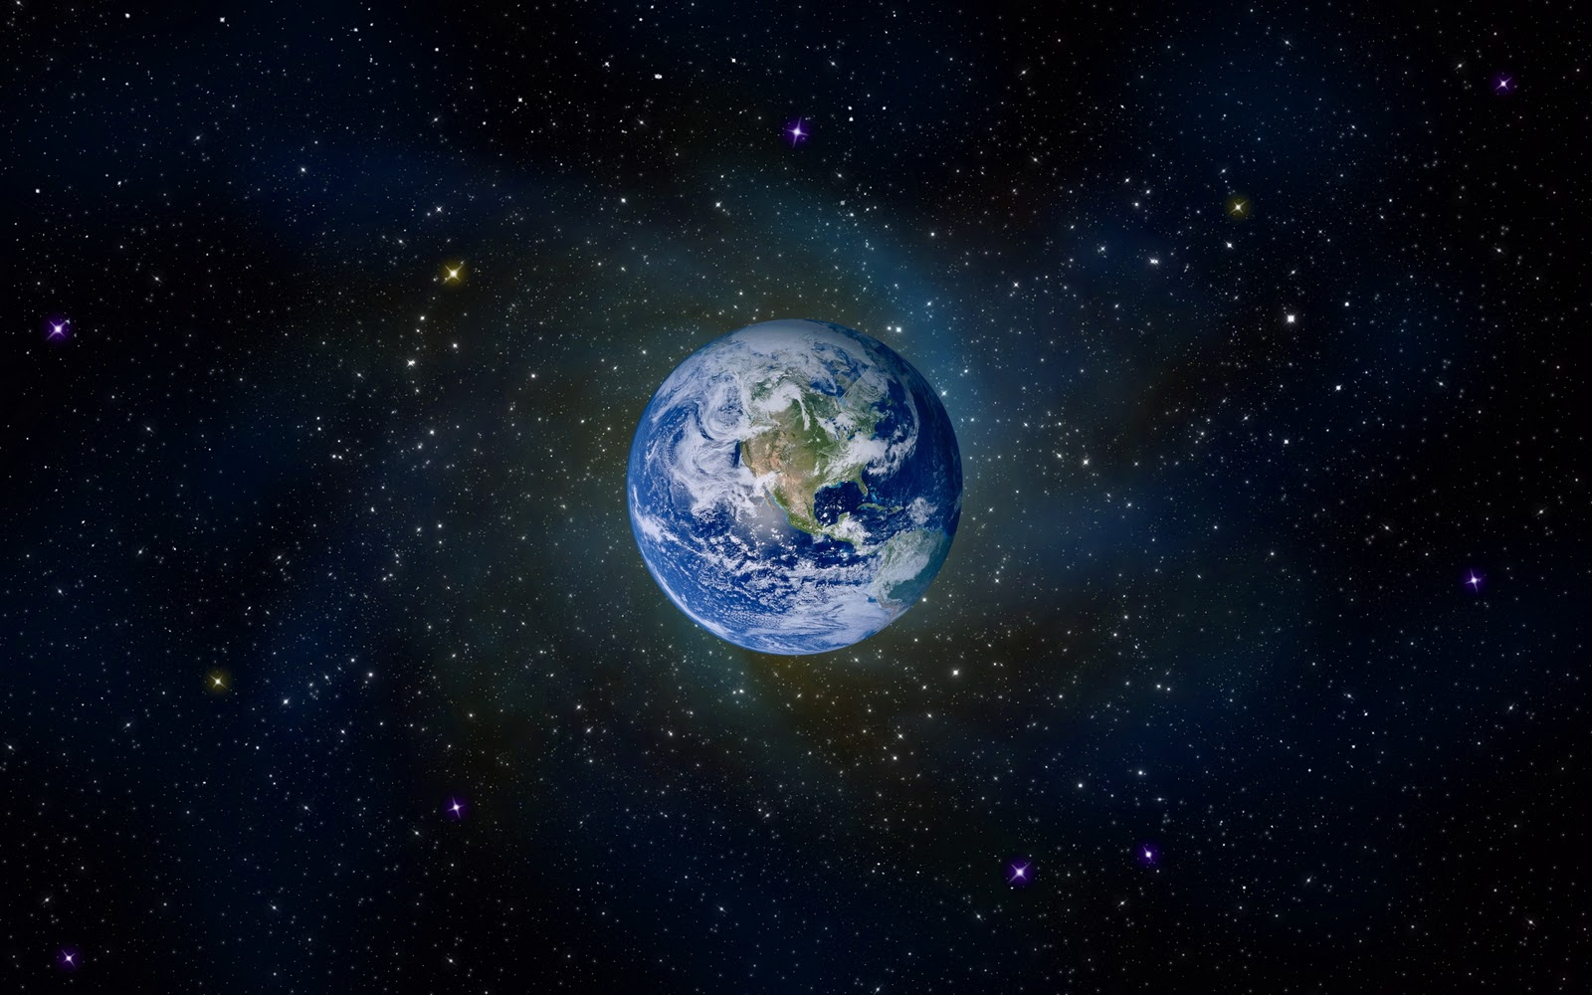

Slide 19
CLASES DE KABALÁH 23
Tiféret
De las enseñanzas del rabino Moshé Miller y otras fuentes
Tiféret ... fusiona el flujo benevolente de Jésed y el
La sefirá de Tiféret representa la mezcla armoniosa de diferentes colores y formas, produciendo un trabajo de gran belleza.

Slide 20
CLASES DE KABALÁH 23
Tiféret
De las enseñanzas del rabino Moshé Miller y otras fuentes
La palabra Tiféret se deriva de la palabra hebrea pe'er, que significa "belleza".
El atributo de Tiféret combina Jésed y Gevurá, de modo que una mezcla adecuada de los dos puede producir una revelación soportable de Jésed a seres creados finitos.

Slide 21
CLASES DE KABALÁH 23
Tiféret
De las enseñanzas del rabino Moshé Miller y otras fuentes
En otras palabras, Tiféret es el atributo que combina el flujo benevolente de Jésed y la severidad restrictiva de Gevurá para que cada criatura reciba su medida adecuada de Luz Divina y fuerza vital.

Slide 22
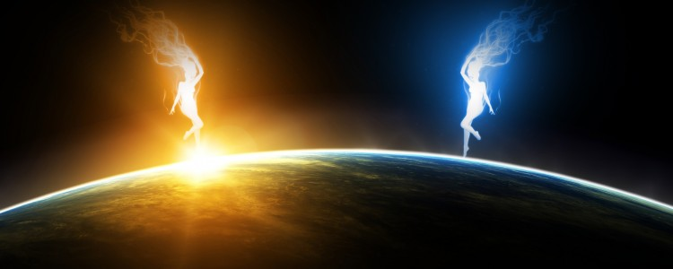
CLASES DE KABALÁH 23
JESED Y GEVURA

Slide 23
CLASES DE KABALÁH 23
Tiféret
De las enseñanzas del rabino Moshé Miller y otras fuentes
Esta es la razón por la cual Tiféret también se llama "compasión" o "misericordia", ya que permite que Jésed y Gevurá se equilibren entre sí para que la benevolencia de Di-s pueda ser absorbida por el mundo limitado sin que deje de existir.

Slide 24
CLASES DE KABALÁH 23
Tiféret
De las enseñanzas del rabino Moshé Miller y otras fuentes
En el tercer día de la Creación, el agua y la tierra se separaron y se creó el reino vegetal.
El tercer día, relacionado con la tercera sefirá más elevada, Tiféret, establece un equilibrio entre el agua y la tierra,

Slide 25

CLASES DE KABALÁH 22

Slide 26
CLASES DE KABALÁH 23
Tiféret
De las enseñanzas del rabino Moshé Miller y otras fuentes
De este modo es que el reino vegetal (y, por lo tanto, también el reino animal y humano) puede ser sostenido por ambos, cada planta según sus necesidades.

Slide 27
CLASES DE KABALÁH 23
Nétzaj, Hod y Yesod
De las enseñanzas del rabino Moshé Miller y otras fuentes
Transmitiendo eternidad y gloria.
Mientras que Jésed y Gevurá significan una bondad amorosa ilimitada y su constricción para que las criaturas finitas puedan recibir de acuerdo con su habilidad, Netzaj y Hod son las dos sefirot que definen la capacidad del receptor para recibir.

Slide 28
CLASES DE KABALÁH 23
Nétzaj, Hod
De las enseñanzas del rabino Moshé Miller y otras fuentes
Además, se desempeñan juntos como el "comité de distribución conjunta", que decide cómo, y en qué medida, cada receptor recibirá lo que debe.
Demos una analogía: un profesor quiere enseñar su cálculo estudiantil, digamos.

Slide 29
CLASES DE KABALÁH 23
Nétzaj, Hod
De las enseñanzas del rabino Moshé Miller y otras fuentes
Por supuesto, el profesor quiere enseñar lo más posible a sus alumnos en el menor tiempo posible, para que puedan continuar con otras materias en matemáticas (este es el atributo de Jésed, el deseo de dar más y más es el atributo de Jésed).

Slide 30
CLASES DE KABALÁH 23
Nétzaj, Hod
De las enseñanzas del rabino Moshé Miller y otras fuentes
Pero el profesor es consciente de que el nivel actual de comprensión de sus alumnos es insuficiente para comprender toda la teoría del cálculo en una sola lección.
Así que divide el tema en varias conferencias,

Slide 31
CLASES DE KABALÁH 23
Nétzaj, Hod
De las enseñanzas del rabino Moshé Miller y otras fuentes
Y comienza explicando solo una sección de la teoría a la vez (este es el atributo de Gevurá, que limita y divide el flujo de benevolencia).
Cuando el profesor realmente explica el tema, toma en cuenta las capacidades y limitaciones individuales de cada uno de sus estudiantes,

Slide 32
CLASES DE KABALÁH 23
Nétzaj, Hod
De las enseñanzas del rabino Moshé Miller y otras fuentes
y explica el tema en consecuencia (esto significa el funcionamiento de los atributos de Netzaj y Hod).
En el cuarto día, el sol y la luna y las estrellas fueron creadas.
La luz era demasiado infinita y sublime para ser útil a los mundos finitos;

Slide 33
CLASES DE KABALÁH 23
Nétzaj, Hod
De las enseñanzas del rabino Moshé Miller y otras fuentes
así, en el cuarto día, se distribuyó una forma de luz finita y utilizable.
En el quinto día se crearon aves y criaturas marinas, los primeros destinatarios de la benevolencia de Di-s y los primeros seres creados capaces de cumplir el mandamiento pru u'rvu, "sea fructífero y multiplíquese".
Según la Cábala, los poderes de la profecía y la inspiración divina se derivan de las sefirot de netzaj y hod, ya que en realidad reciben la efusión de la Luz Divina.

Slide 34
CLASES DE KABALÁH 23
Yesod
De las enseñanzas del rabino Moshé Miller y otras fuentes
Así como la sefirá de Tiféret armoniza y equilibra Jésed y Gevurá, así también, Yesod armoniza y equilibra Nétzaj y Hod.
Sin embargo, hay un aspecto único adicional de Yesod en el sentido de que actúa como el canal a través del cual Maljut recibe su medida adecuada de luz y fuerza vital.

Slide 35
CLASES DE KABALÁH 23
Yesod
De las enseñanzas del rabino Moshé Miller y otras fuentes
Mientras que Nétzaj y Hod distribuyen el flujo divino y determinan el carácter y la cantidad que reciben los destinatarios, Yesod es el punto de distribución real. Por lo tanto, Yesod funciona como el conector entre todas las sefirot que lo preceden, y el destinatario, Maljut, debajo de él.

Slide 36
CLASES DE KABALÁH 23
Yesod
De las enseñanzas del rabino Moshé Miller y otras fuentes
Para que la distribución llegue a su destino previsto, debe haber un canal de comunicación adecuado entre el donante, Yesod y el receptor, Maljut.
El distribuidor (Yesod), debe poder identificar al destinatario (Maljut) para poder distribuir el contenido a su destinatario.

Slide 37
CLASES DE KABALÁH 23
Yesod
De las enseñanzas del rabino Moshé Miller y otras fuentes
Es por esto que Yesod también se llama Emet ("verdad") en la Cábala.
Yesod se asegura de que la luz y la fuerza vital se entreguen al destino adecuado.

Slide 38
CLASES DE KABALÁH 23
Yesod
De las enseñanzas del rabino Moshé Miller y otras fuentes
Pero el proceso de "identificación" no solo significa que el destinatario cumple con las condiciones necesarias que deben cumplirse para que pueda recibir.
Mucho más que esto, debe haber un vínculo interno entre Yesod y Maljut, un vínculo de amor y comprensión.

Slide 39
CLASES DE KABALÁH 23
Yesod
De las enseñanzas del rabino Moshé Miller y otras fuentes
Yesod despierta el deseo de recibir desde dentro de Maljut, y Maljut a su vez despierta dentro de Yesod el deseo de dar.
De esta manera, Yesod se une a Maljut en completa empatía, de modo que el "dar" es directo, cara a cara e indirecto, espalda con espalda, por así decirlo.

Slide 40
CLASES DE KABALÁH 23
Yesod
De las enseñanzas del rabino Moshé Miller y otras fuentes
Según la Cábala, los poderes de la profecía y la inspiración divina se derivan de las sefirot de Netzaj y Hod, ya que en realidad reciben la efusión de la Luz Divina.

Slide 41
CLASES DE KABALÁH 23
Yesod
De las enseñanzas del rabino Moshé Miller y otras fuentes
Por lo tanto, Yesod puede definirse como el atributo divino que une a Di-s a Su creación en un vínculo de empatía y amor.
Esta es la razón por la cual la sefirá de Yesod también se llama "santo" ("Tzadik" en hebreo) como en el verso "un santo es la base del mundo" (Proverbios 10:25).

Slide 42
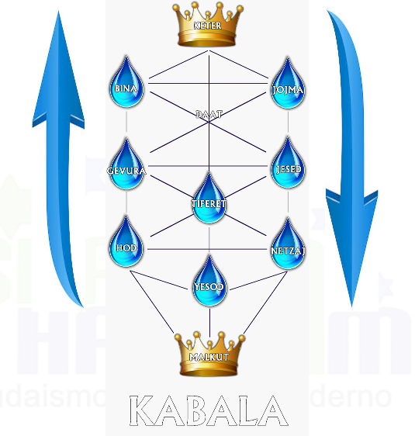

Slide 43
CLASES DE KABALÁH 23
Yesod
De las enseñanzas del rabino Moshé Miller y otras fuentes
Un Tzadik, o santo, despierta a la humanidad a buscar a Di-s.
Al mismo tiempo, él atrae la compasión y la bondad de Di-s al mundo.
Así él es el fundamento del mundo.

Slide 44
CLASES DE KABALÁH 23
Yesod
De las enseñanzas del rabino Moshé Miller y otras fuentes
En el sexto día de la Creación, se creó el reino animal, incluyendo al primer hombre y mujer, Adán y Eva, creados en la Imagen Divina.
Tanto a los animales como al hombre se les dice que "sean fructíferos y se multipliquen",

Slide 45
CLASES DE KABALÁH 23
Yesod
De las enseñanzas del rabino Moshé Miller y otras fuentes
lo que también significa usar la bondad benevolente de Di-s para crecer y expandirse en la conciencia de Di-s.
Pero un deber adicional es dado al hombre.
Sé fructífero y multiplica y gobierna sobre los animales y las aves y los peces.

Slide 46
CLASES DE KABALÁH 23
Yesod
De las enseñanzas del rabino Moshé Miller y otras fuentes
En otras palabras, estar por encima de ellos, y no entre ellos. Trasciende tu naturaleza limitada, trasciende esa parte de ti que es simplemente natural, como el mundo animal, y conviértete en la Imagen divina en la que fuiste creado.
El impulso para hacer esto es iniciado por el poder de Yesod, el Tzadik.

Slide 47

CLASES DE KABALÁH 23
Los Kelim que reciben las orot

Slide 48
Fuentes: Torah, Talmud, Jewish Concepts, Wikipedia, Kabbalah Online, Zohar, Rambán, Rashí, Maimonides, Bereshit con Rashí, Rabí Shimsom Rafael Hirsch, El Jumash, Dr. Yael Ziegler.
https://www.kabbalaonline.org/kabbalah/article_cdo/aid/380397/jewish/Action-and-the-Physical.htm https://www.rabbidavidcooper.com/cooper-print-index/2010/11/8/2358-five-dimensions-of-the-soul.html
Derechos Reservados Shalom Haverim Org
http://www.shalomhaverim.org
Director: -
ELIYAHU BAYONA BEN YOSEF
28 Jeshvan 5779 – Noviembre 6, 2018 Monsey New York

